Slide 1
Prof. Dr. Mustafa YAŞAR
Rektör Yardımcısı

Slide 2
SUNUM İÇERİĞİ
Giriş
Karabük ile ilgili genel bilgiler
Üniversite İli ile ilgili genel bilgiler
Üniversite AR-GE alt yapısı
KBÜ AR-GE ve Sanayi İş Birliği
Karabük Üniversitesi Kalite Komisyonu Faaliyetleri
Sonuç ve Değerlendirme

Slide 3
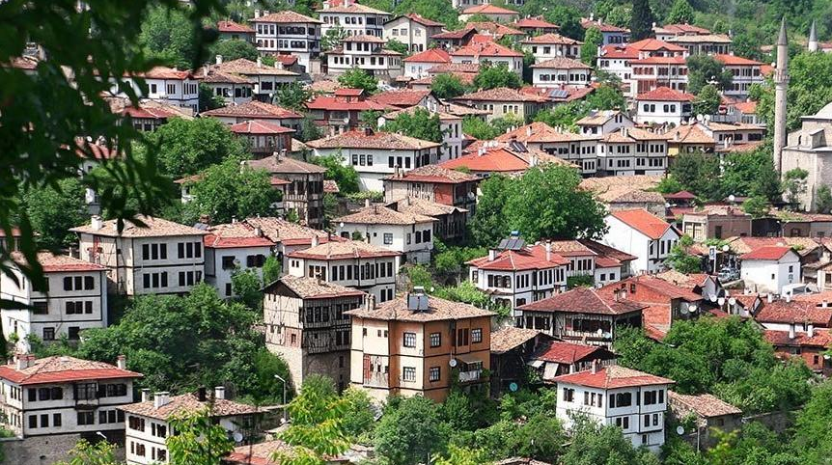
Karabük ile İlgili Genel Bilgiler
3 Nisan 1937’de Atatürk’ün talimatıyla temeli atılan KARDEMİR A.Ş. kurulduğu tarihten bugüne gerek ülke sanayisinin gerekse demir çelik sektörünün lokomotifi olmuştur.
Karabük ve diğer bölge illerini içine alan Batı Karadeniz bölgesi, bölge ve ülke ekonomisinin lokomotifi olan KOBİ’ler bakımdan önemli bir potansiyele sahiptir. Karabük il merkezinde Türkiye’nin ilk entegre demir çelik tesisi olan KARDEMİR A.Ş. ve 38 adet kümeleşmiş KOBİ niteliğinde demir çelik ürünleri üreten sanayi kuruluşu mevcuttur. Bunun Yanı sıra Tekstil fabrikaları ve Safranbolu Tarihi Miras Kent, %73 Ormanla kaplı olan Karabük ili ve Özellikle endemik bitki çeşitliği ile öne çıkan YENİCE ilçemiz de bu bölgeye önemli katkılar sunmaktadır.
Ülkemizde ilk defa açılan Eskipazar Metal İhtisas Organize sanayi bölgesi,
Ayrıca ilk projelerini Sultan Abdülhamid hanın hazırlattığı ve 2 yıl içinde açılacak olan Filyos Limanı Projesi de bu bölgeye önemli katkılar sunacaktır.
Karabük ili coğrafi konumu bakımından da hem ülkemizin büyük kentlerine çok yakın bir noktada, hem de ülkemizin ana ulaşım aksına kolayca varılabilecek bir mesafede bulunmaktadır.

Slide 4
Akademik Birimler
1
15 Fakülte, 4 Enstitü, 4 Yüksek Okul,
8 Meslek Yüksekokulu 15 Araştırma Merkezi

Slide 5
Akademik Birimler
Enstitüler
Fakülteler
Teknik Eğitim
Yüksek Okullar
Sağlık Bilimleri
Mes. Yük. Okulları
Sağlık Bilimleri
Demir Çelik
Fen Bilimleri
Sosyal Bilimler
İlahiyat
Turizm
Dişçilik
İktisadi ve İdari Bilimler
Mühendislik
Güzel Sanatlar ve Tasarım
Orman
Edebiyat
İşletme
Sağlık Bilimleri
Fen Bilimleri
Tıp
Mimarlık
Teknoloji
Beden Eğitimi Ve Spor
Yabancı Diller
Havacılık
Karabük
Safranbolu
Yenice
Eflani
Eskipazar
Adalet
Sağlık Bilimleri
Sosyal Bilimler

Slide 6
53.140 Öğrenci
6.290 Uluslararası Öğrenci
97% Doluluk Oranı

Slide 9
ERASMUS DEĞİŞİM PROGRAMI
Karabük Üniversitesi, Avrupa Komisyonu tarafından 2011 yılında Diploma Eki Etiketi ve 2013 yılında Avrupa Kredi Transfer Sistemi Etiketi ile ödüllendirilmiştir.

Slide 10
ULUSLARARASI İLİŞKİLER KOORDİNATÖRLÜĞÜ
Üniversitemiz 2008 yılından bu yana ERASMUS+ değişim programları ile AB ülkelerinin birçok üniversitesi ile anlaşmalar yapmış ve 2017-2018 Bahar Dönemi dahil olmak üzere bugüne kadar yaklaşık 1000 öğrencimiz yurt dışına eğitime gönderilmiştir. 162 Farklı üniversite ile anlaşmamız bulunmaktadır.

Slide 11
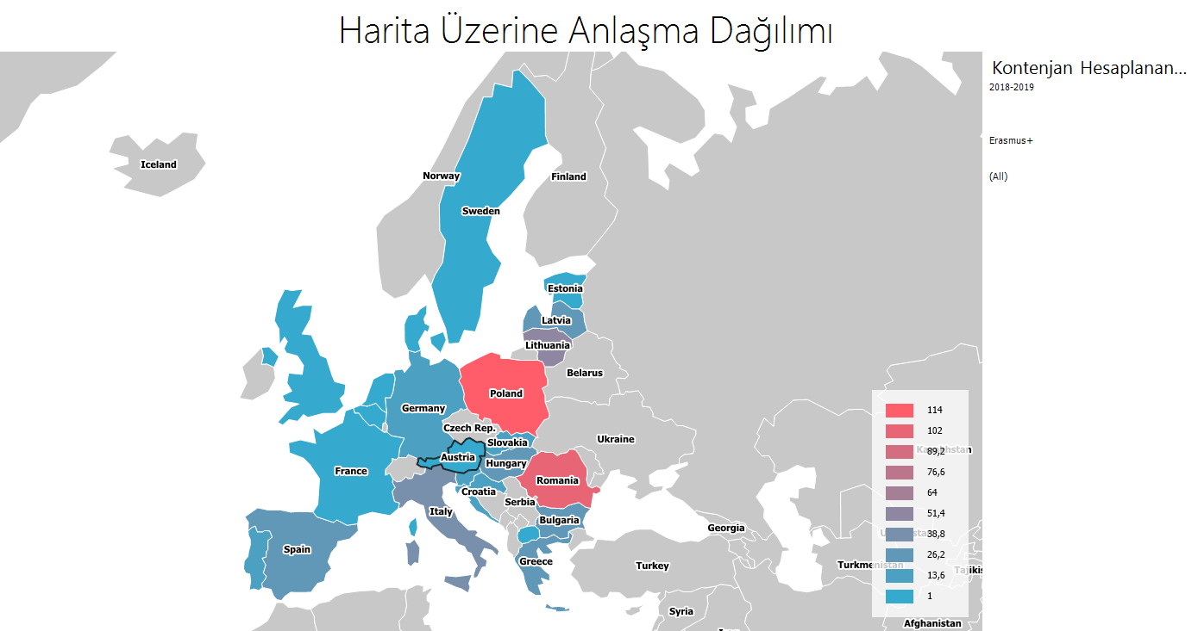

Slide 12
ULUSLARARASI İLİŞKİLER KOORDİNATÖRLÜĞÜ
Ayrıca üniversitemiz akademik ve idari personeli 241 kez AB üniversitelerinde eğitim faaliyetinde bulunmuş olup şu ana kadar 108 Erasmus+ öğrencisi ve 121 akademisyen Karabük Üniversitesi’ni bizzat tanıma fırsatı bulmuşlardır.

Slide 13
Karabük Üniversitesi Mevlana Değişim Programı’ndan bugüne kadar 78 gelen öğrenci, 34 giden öğrenci, 23 gelen öğretim elemanı ve 13 giden öğretim elemanı olmak üzere toplam 148 kişi yararlanmıştır. Mevlana Değişim programı kapsamında 94 üniversite ile anlaşma imzalanmıştır.

Slide 14
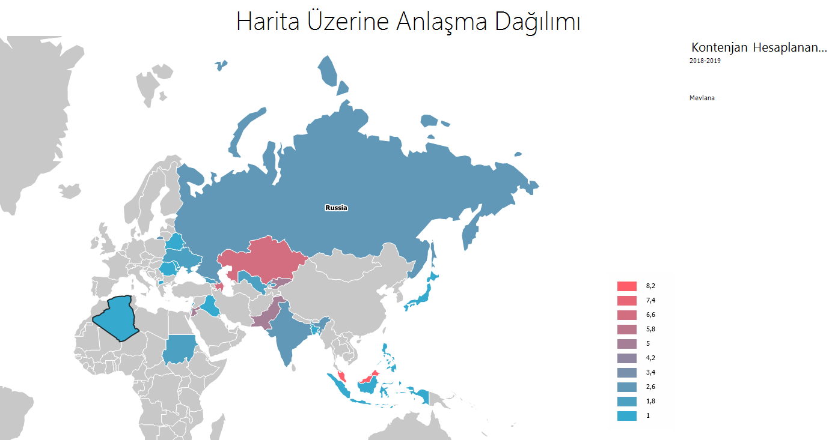

Slide 15
FARABİ DEĞİŞİM PROGRAMI
Karabük Üniversitesi’nde 2009/2010 Akademik Yılından itibaren yürütülen Farabi Değişim Programı kapsamında 2017-2018 akademik yılı itibariyle üniversitemizin 89 devlet ve 2 vakıf üniversitesi ile anlaşması bulunmaktadır.
Kurumlar arası imzalanan protokoller kapsamında 2009/2010 akademik yılından itibaren 173 öğrencimiz farklı üniversitelere gitmiş ve 40 öğrenci de üniversitemizce kabul edilmiştir.

Slide 16
Profesör | 97
Doçent. Dr. | 92
Dr. | 329
Öğr. Gör. | 250
Araştırma Görevlisi | 259
Uluslararası Öğretim elemanı | 44
İdari personel | 466
Sürekli işçi | 259
Akademik Toplam | 1027
İdari Toplam | 725
Akademik ve İdari Personel
Karabuk
Üniversitesi
Akademik Personel
1027
Karabuk
Üniversitesi
İdari Personel
725

Slide 17
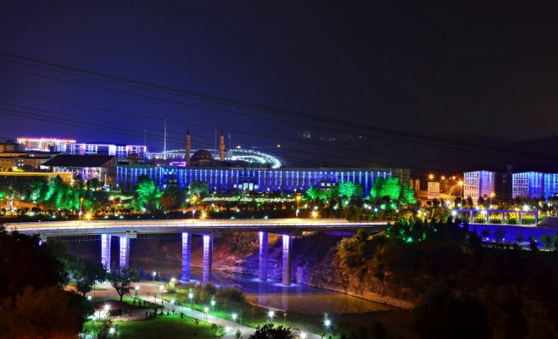
Üniversite ile İlgili Genel Bilgiler
CALIBRE Yükseköğretim İstihdam Endeksi araştırmasına göre en hızlı iş bulan üniversite mezunları sıralamasında 20. sırada,
Nature index’e göre Türkiye'deki üniversiteler arasında Kaliteli Bilimsel yayın sıralamasında 19. sırada,
Uluslararası öğrenci yoğunluğu bakımından ilk 5 üniversite arasında,
Türkiye’nin 500 büyük hizmet ihracatçısı 2016 yılı araştırmalarına göre 472. sırada 2018 verilerine göre ise 391. sırada yer almıştır.
Karabük Üniversitesi Yabancı Diller Yüksekokulu, 2019 yılında EAQUALS tarafından denetlendi ve Eaquals akreditasyonu için gereken tüm standartları karşılamıştır.
Bu ailenin en önemli fakülteleri Mühendislik eğitimi veren bölümleri ve Meslek Yüksek Okulları bünyesindeki teknik programlardır. Bu bölümlerde 15500 civarında öğrenci eğitim görmektedir. Raylı sistemler, Makine, İmalat, Metalürji ve Malzeme, Endüstriyel Tasarım Mühendisliği gibi bu bölgeye özel bölümleri mevcuttur. Mühendislik eğitimine hizmet eden ve inşaatları tamamlandığında toplam 40 bin m2’yi bulan ülkemizin en büyük kapalı alanı olan Atölye ve Laboratuvarlarına sahip üniversitesidir.

Slide 18
Karabük Üniversitesi, Yabancı Dil Öğretiminde dünyanın en prestijli kurumlarından biri olan EAQUALS tarafından 2019 yılında akredite edilen ilk devlet üniversitesi oldu. Bu alanda özel üniversitelerden yalnızca ÖZYEĞİN üniversitesi akredite olabilmiştir.

Slide 19
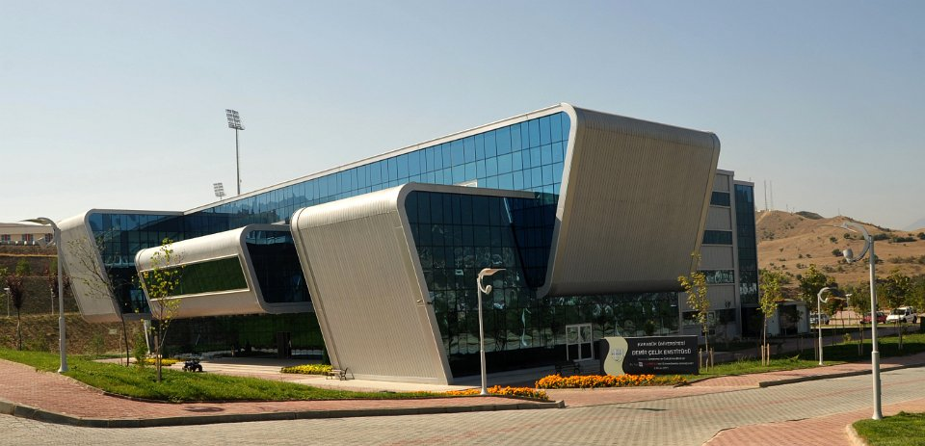
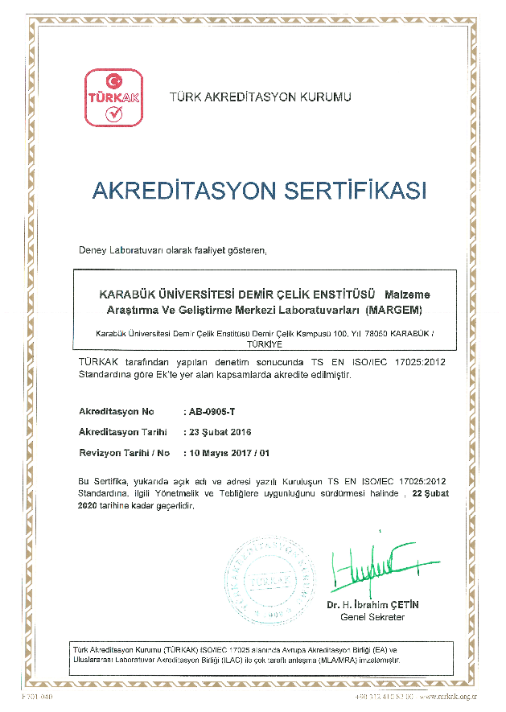
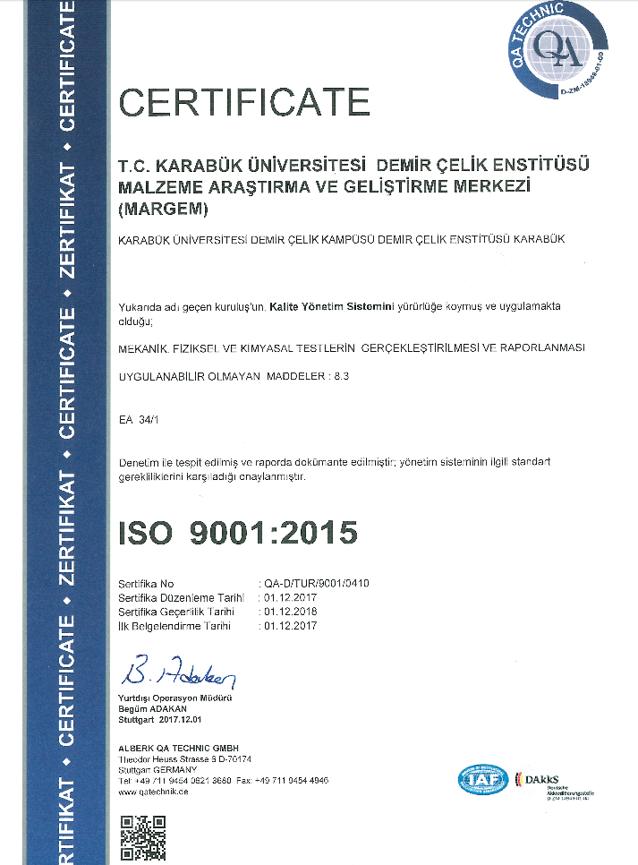
Üniversite AR-GE Alt Yapısı
Demir Çelik Enstitüsü
Malzeme Araştırma ve Geliştirme Merkezi (MARGEM)
Mühendislik Laboratuvarlarına ek olarak Karabük Üniversitesi Demir Çelik Enstitüsü Malzeme Araştırma Merkezi, bünyesinde bulundurduğu 28 laboratuvarı, 4000 m² kapalı alanı ile başta demir çelik sektörü olmak üzere metal ve makine imalat sektörüne 2013 yılından beri önemli hizmetler vermektedir. 2015 yılının şubat ayında TS EN ISO 17025 Laboratuvar Akreditasyonu standardına göre TÜRKAK tarafından akredite edilen MARGEM laboratuvarları, gerçekleştirmiş olduğu Araştırma, test ve analiz hizmetlerini uluslararası geçerliliğe kavuşturmuştur.

Slide 20
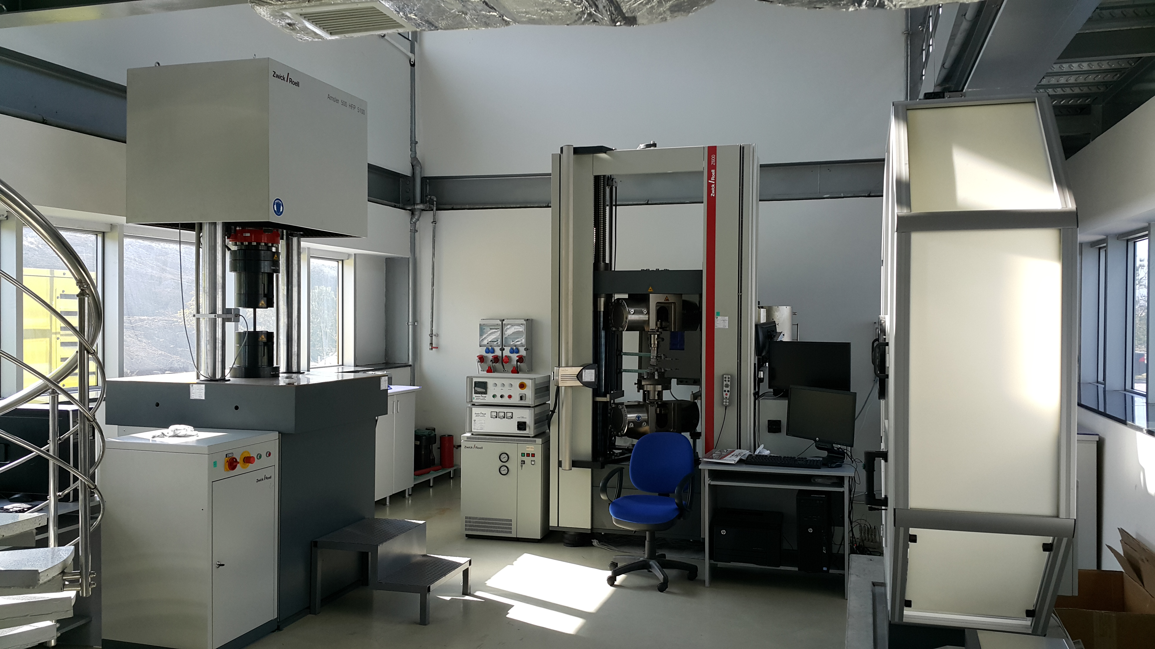
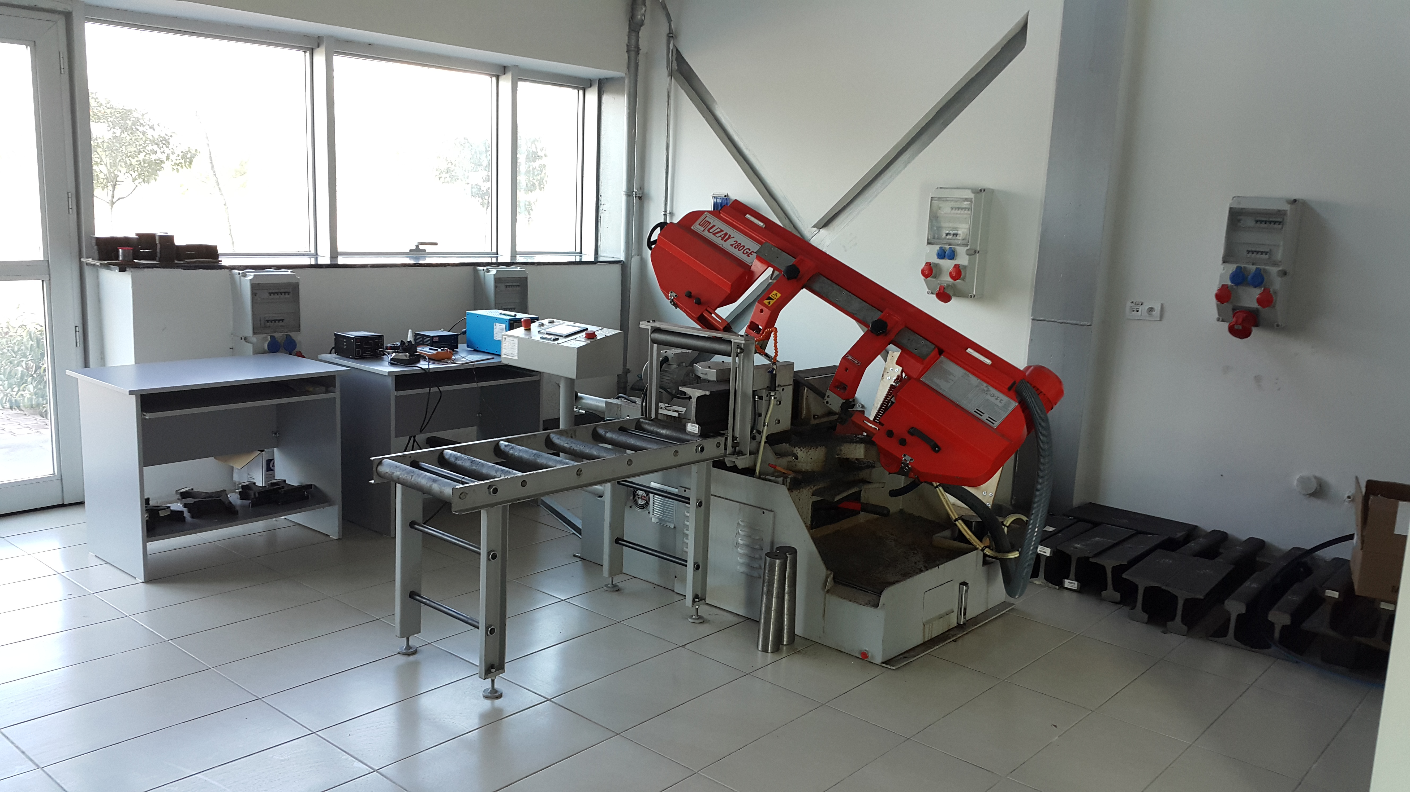
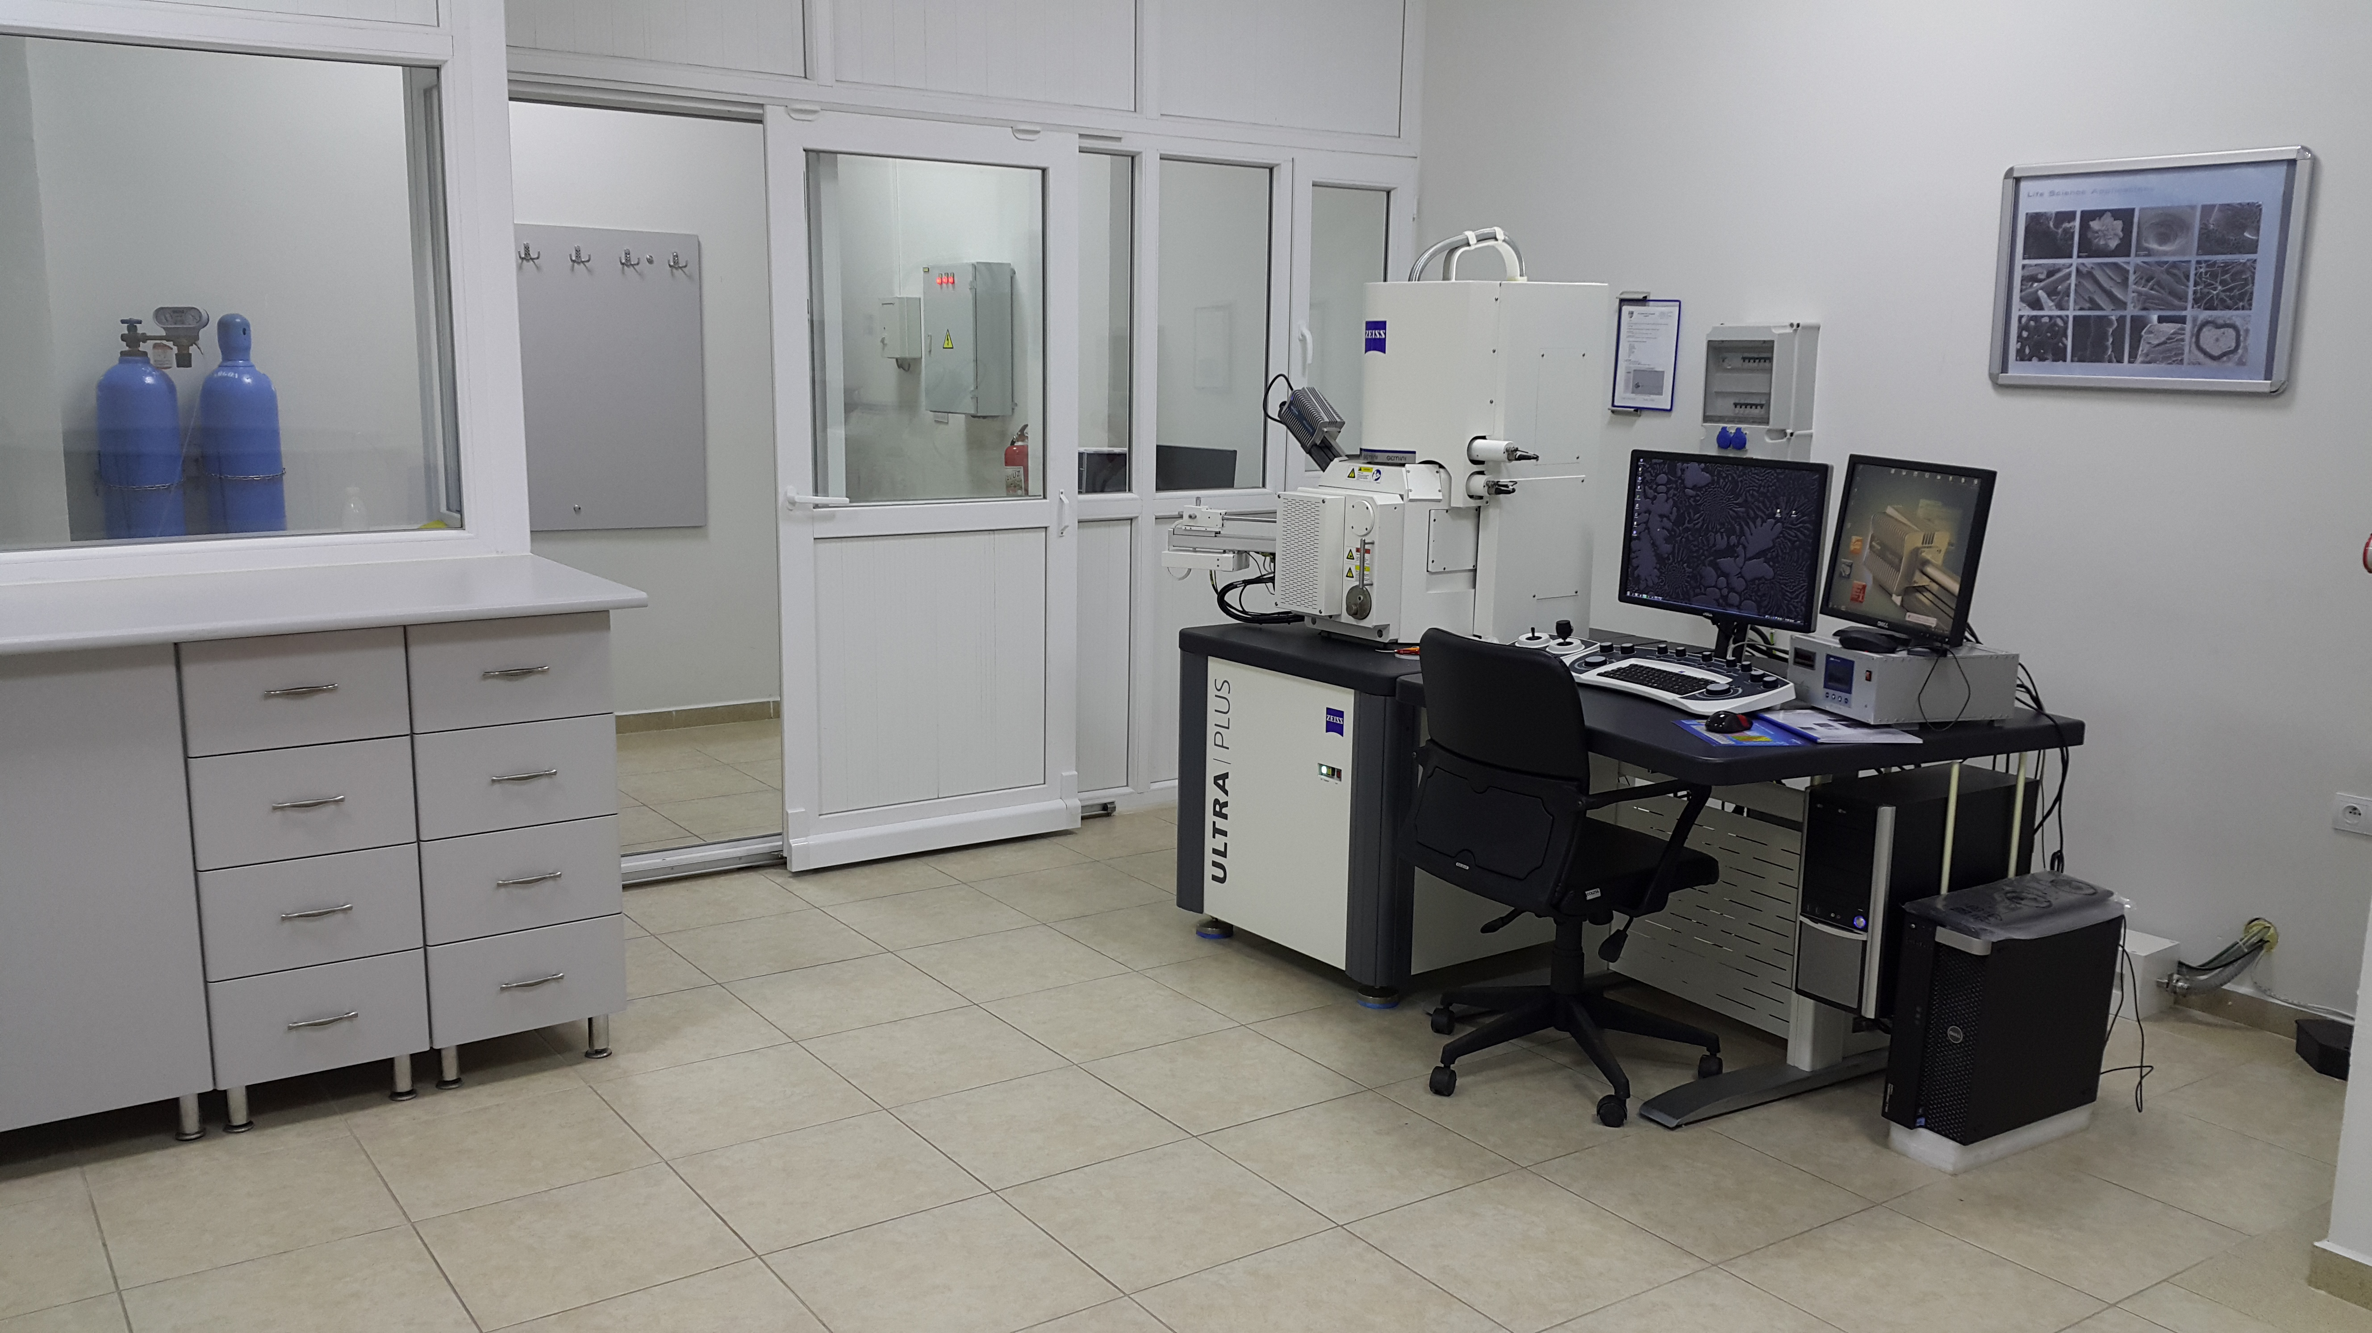
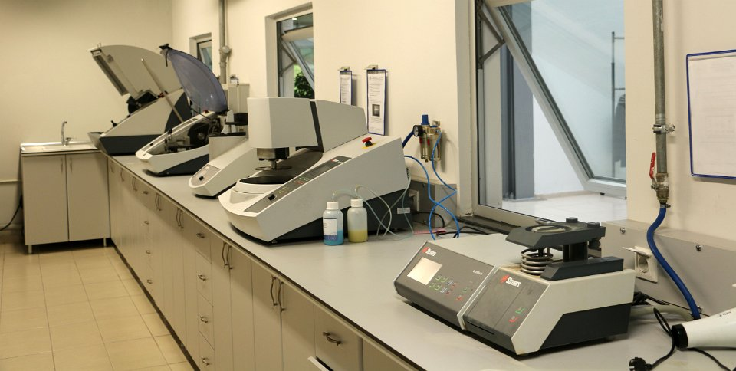
Üniversite AR-GE Alt Yapısı
Demir Çelik Enstitüsü
Malzeme Araştırma ve Geliştirme Merkezi (MARGEM)
Merkezimizde Bulunan Bazı
Önemli Laboratuvarlarımız;
Statik Test Laboratuvarı
Dinamik Test Laboratuvarı
Elektron Mikroskopu Laboratuvarı
XRD/XRF Laboratuvarı
Görüntüleme (Optik, DTA, DSC)
Kalıntı Gerilim Ölçüm Laboratuvarı
Sertlik Ölçüm Laboratuvarı
Metalografi Laboratuvarı
Isıl İşlem ve Yüzey kaplama
İşlemleri Laboratuvarı
Triboloji Laboratuvarı
Toz Metalürjisi Laboratuvarı,
Optik emisyon, Elektropleyt

Slide 21
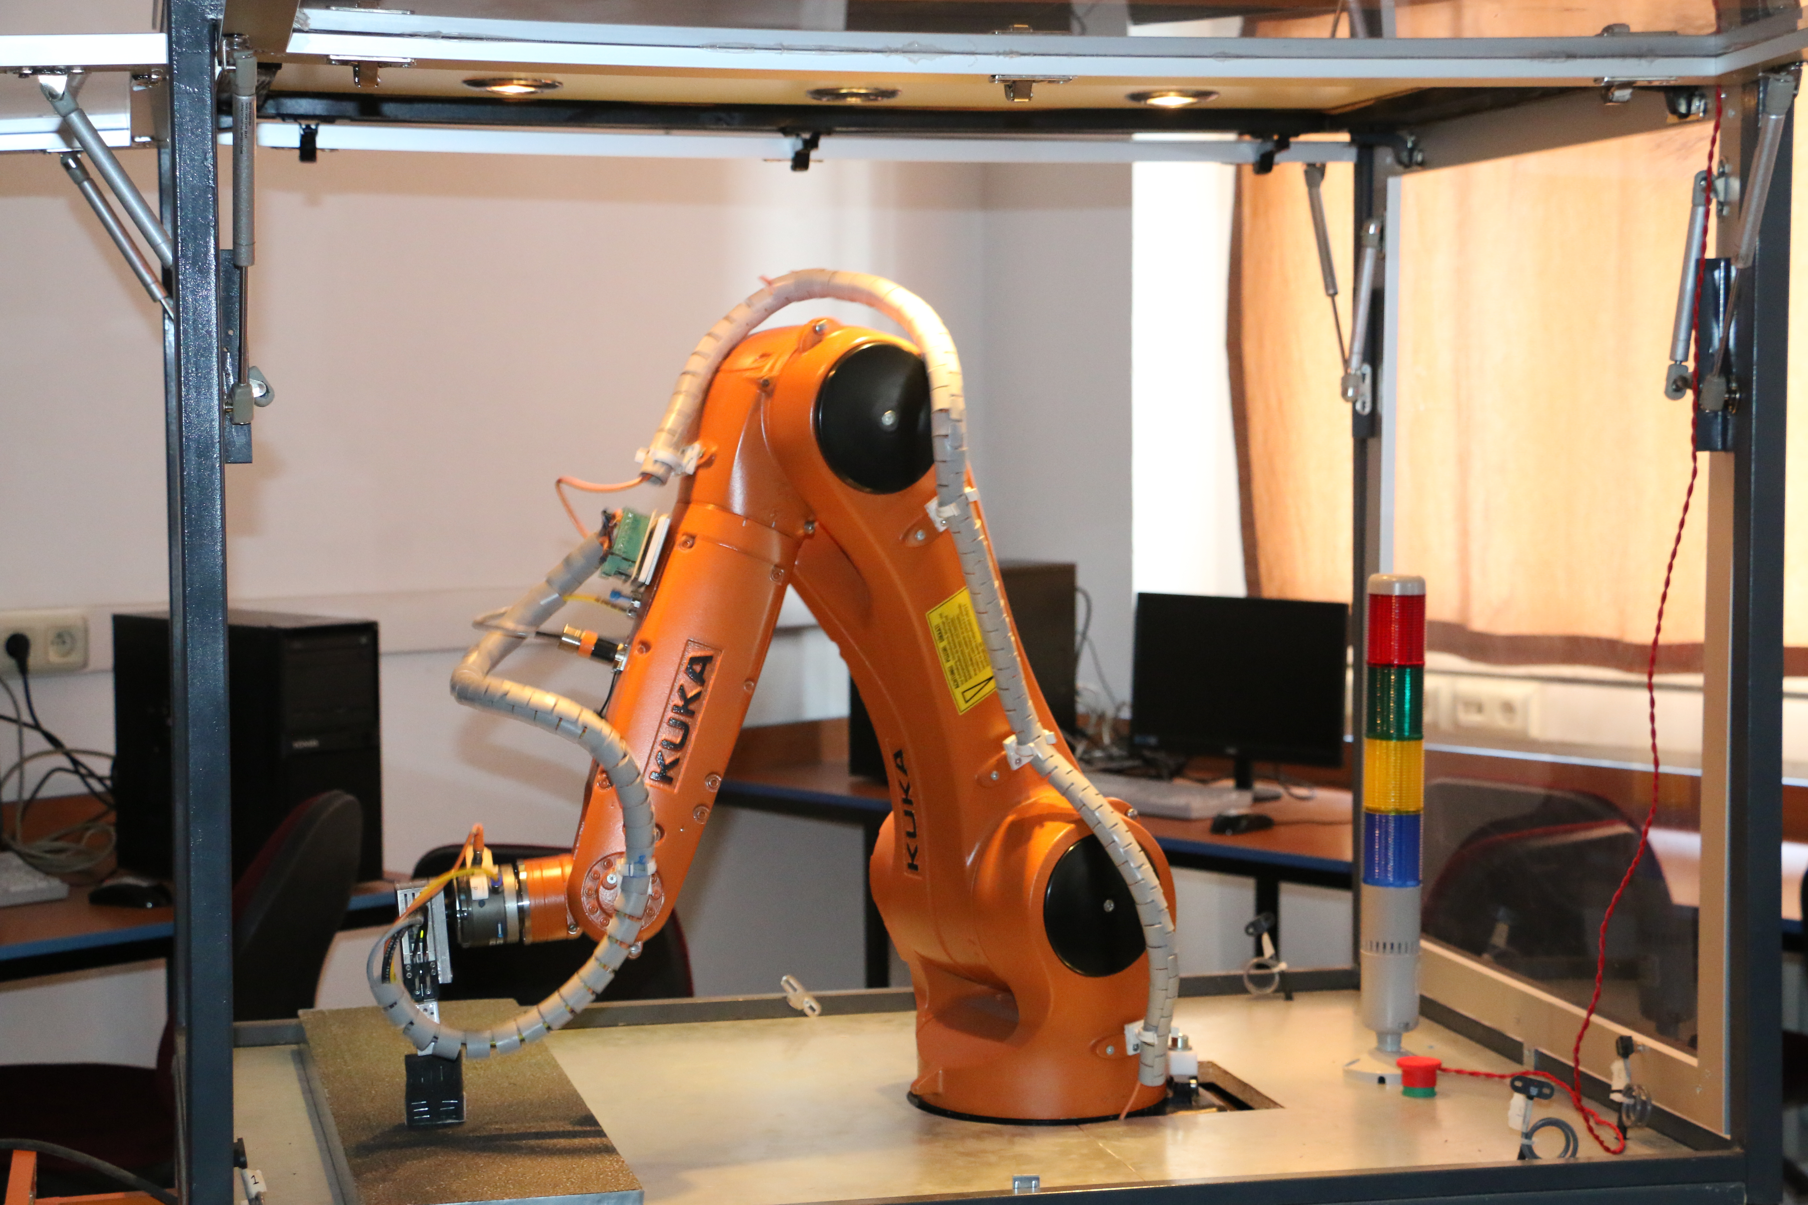
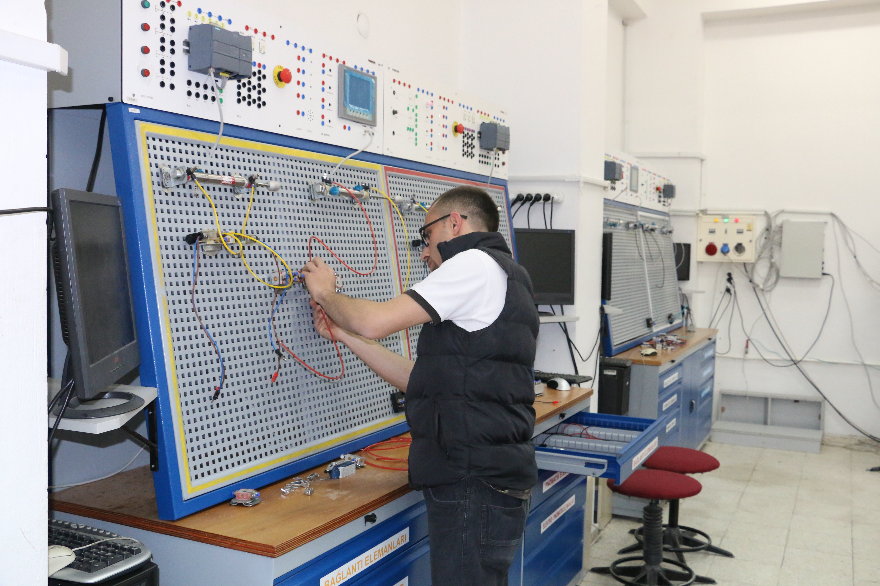
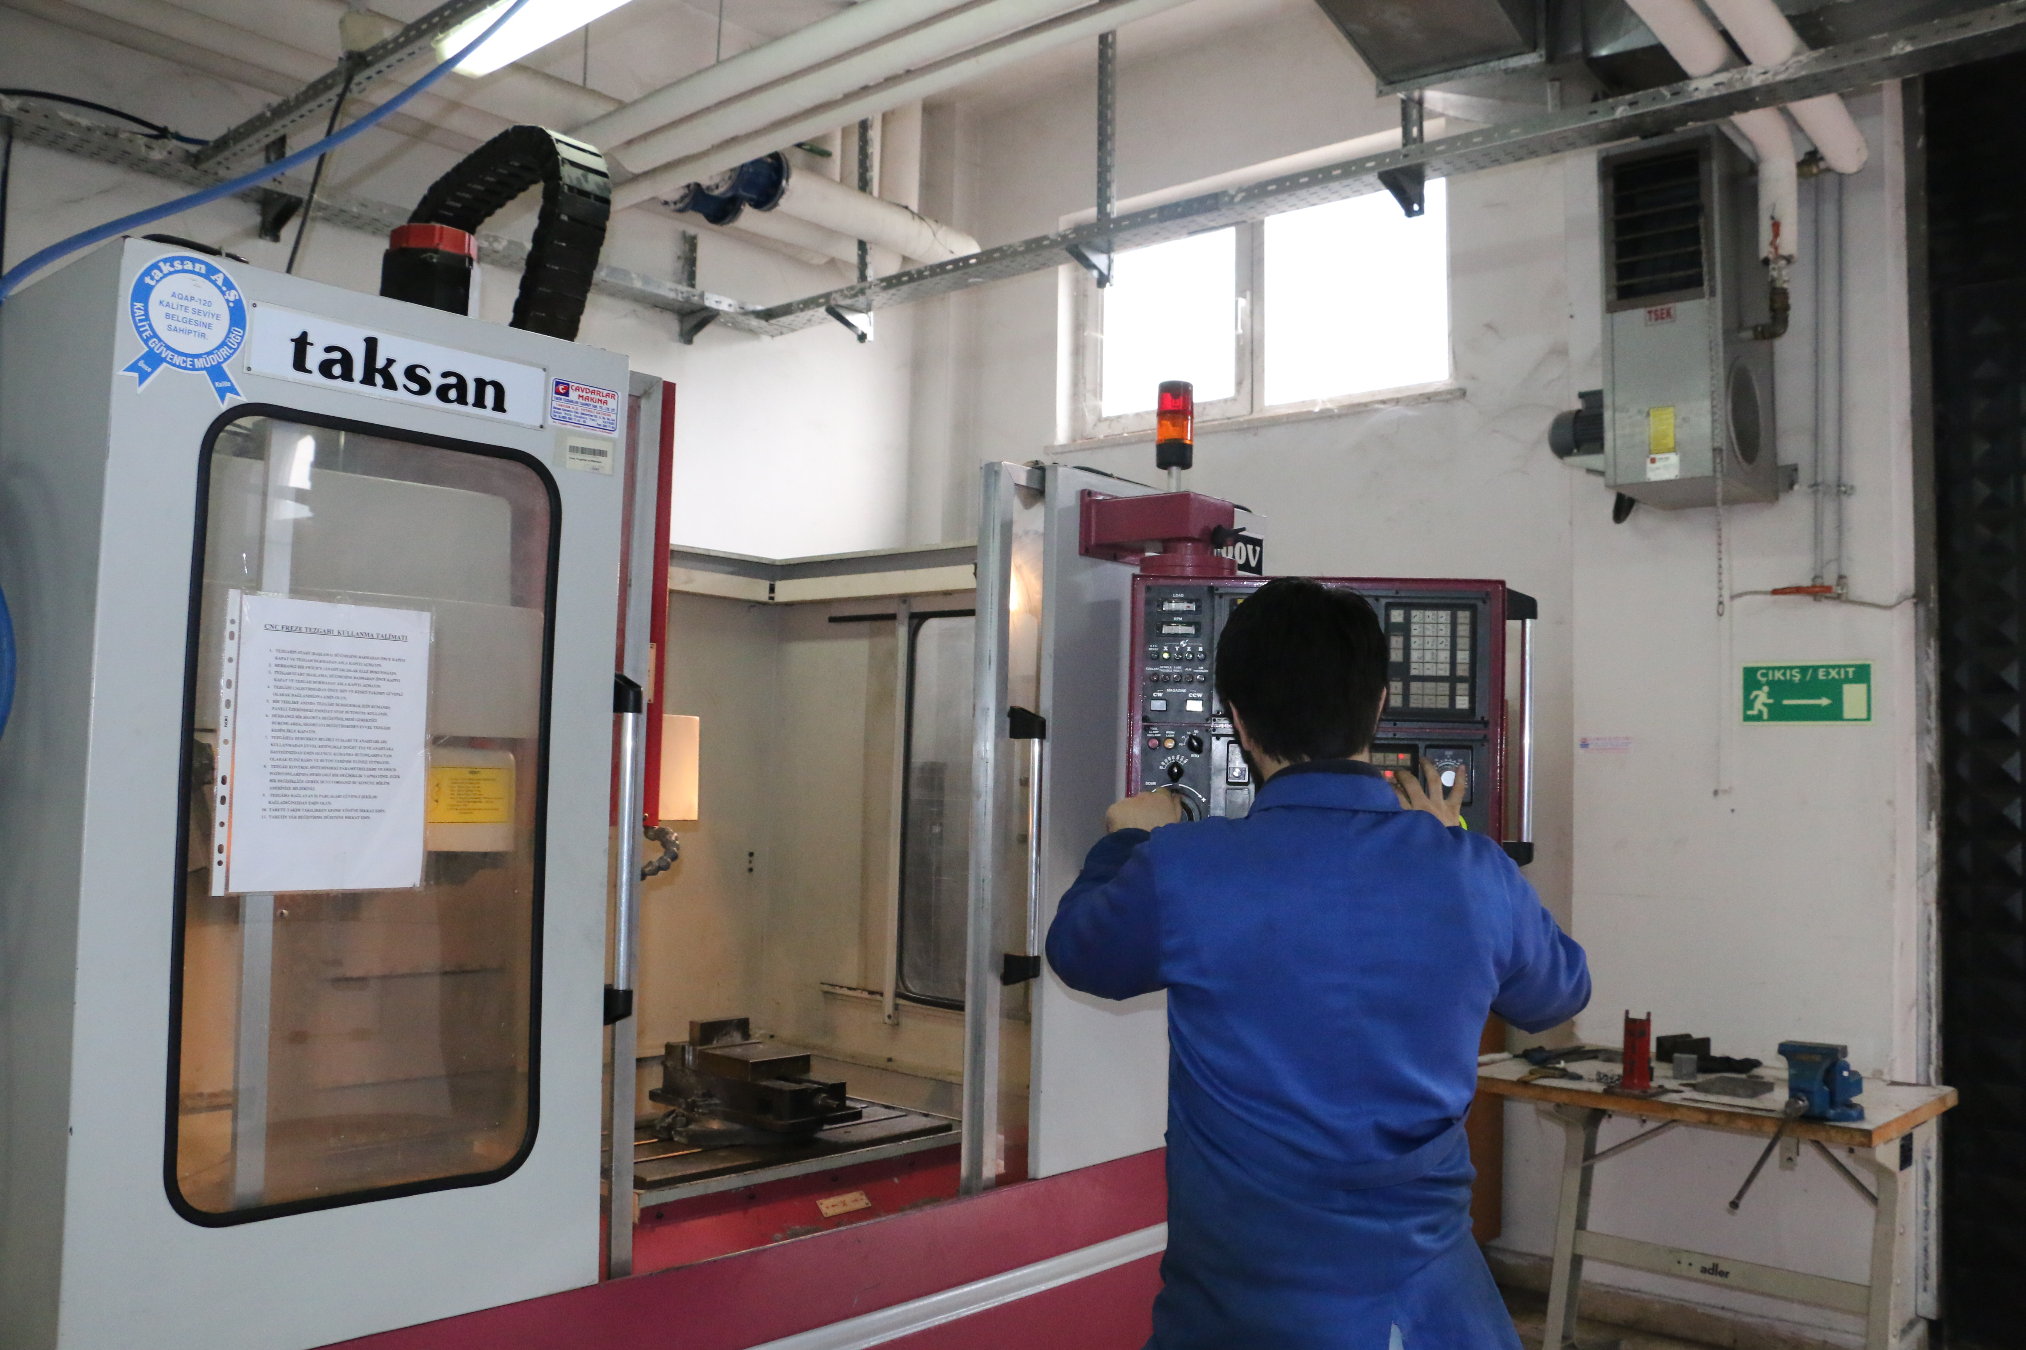
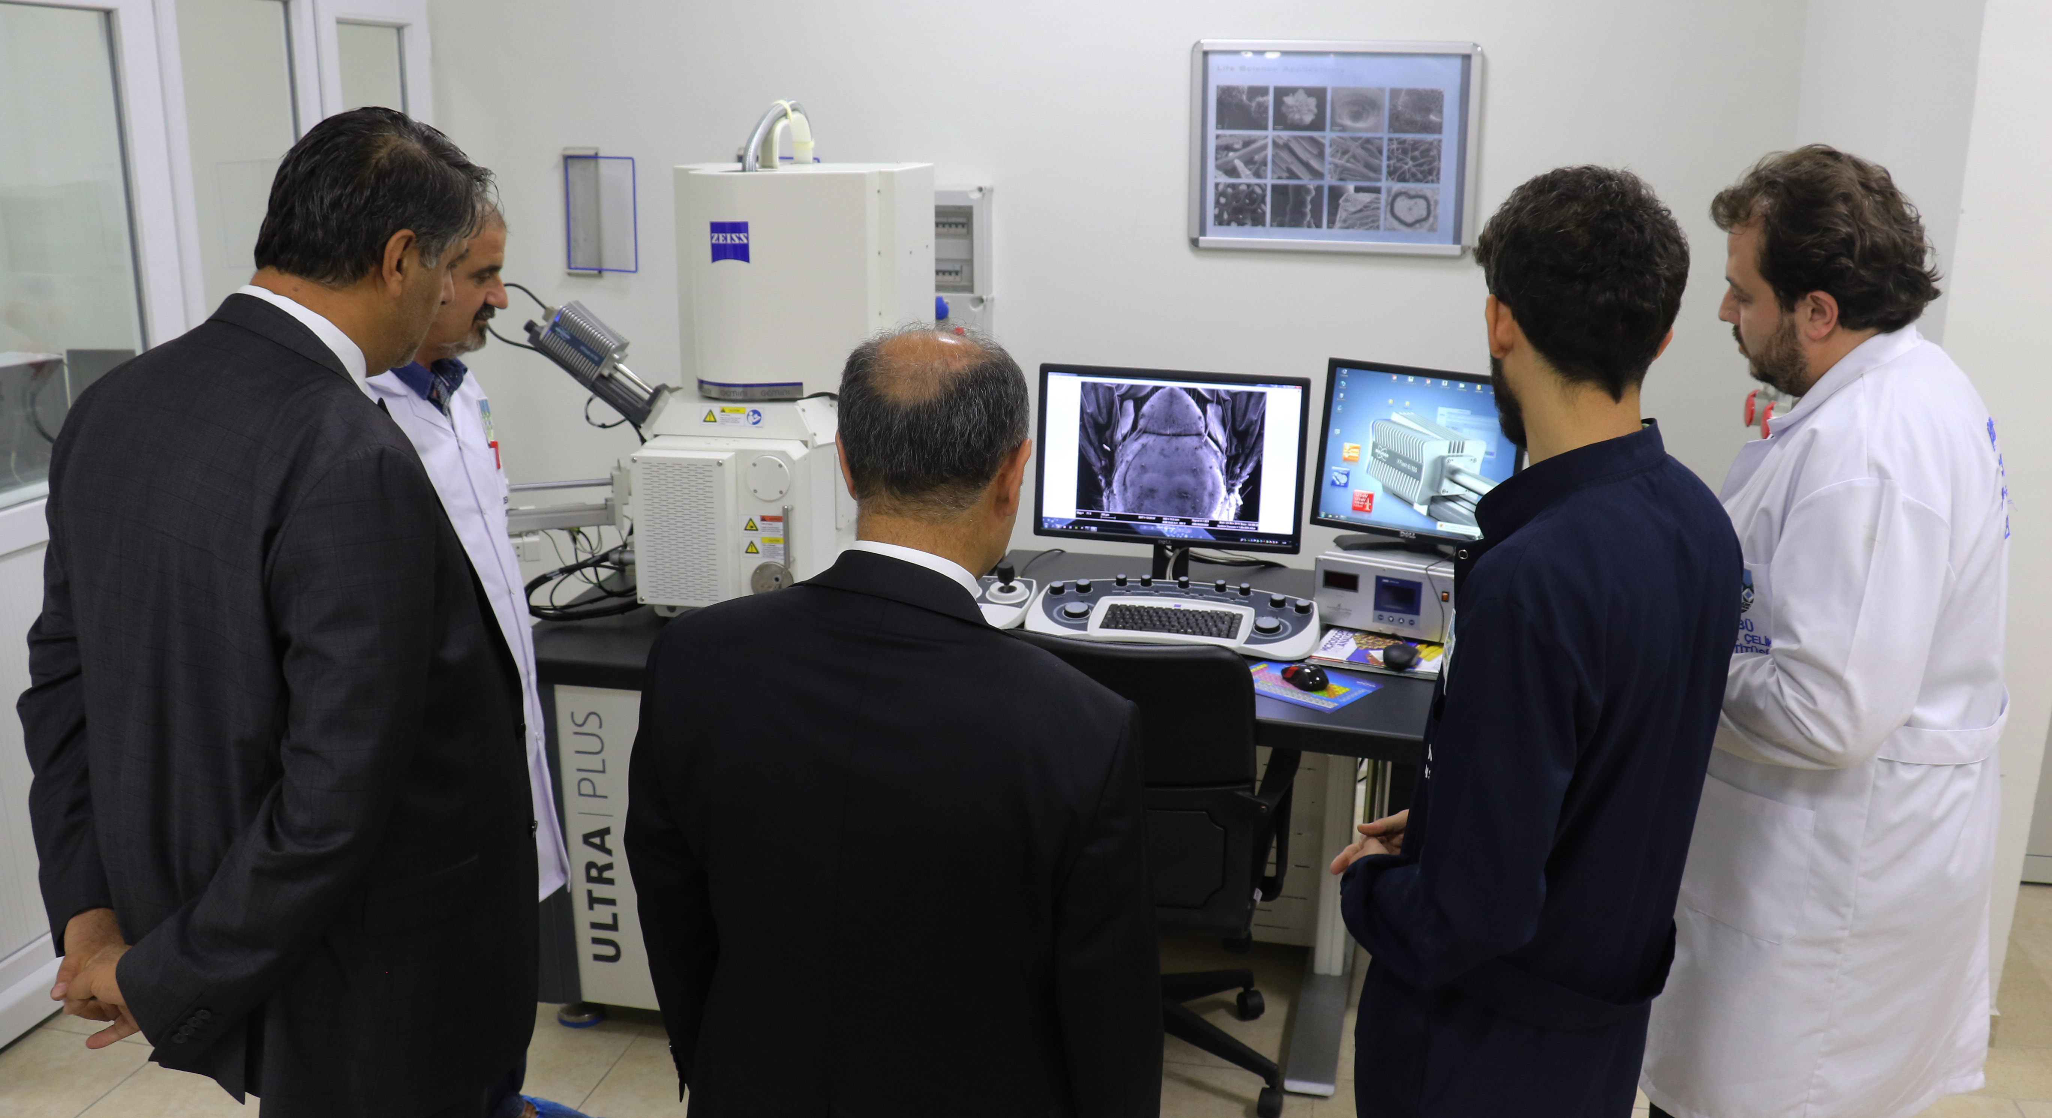
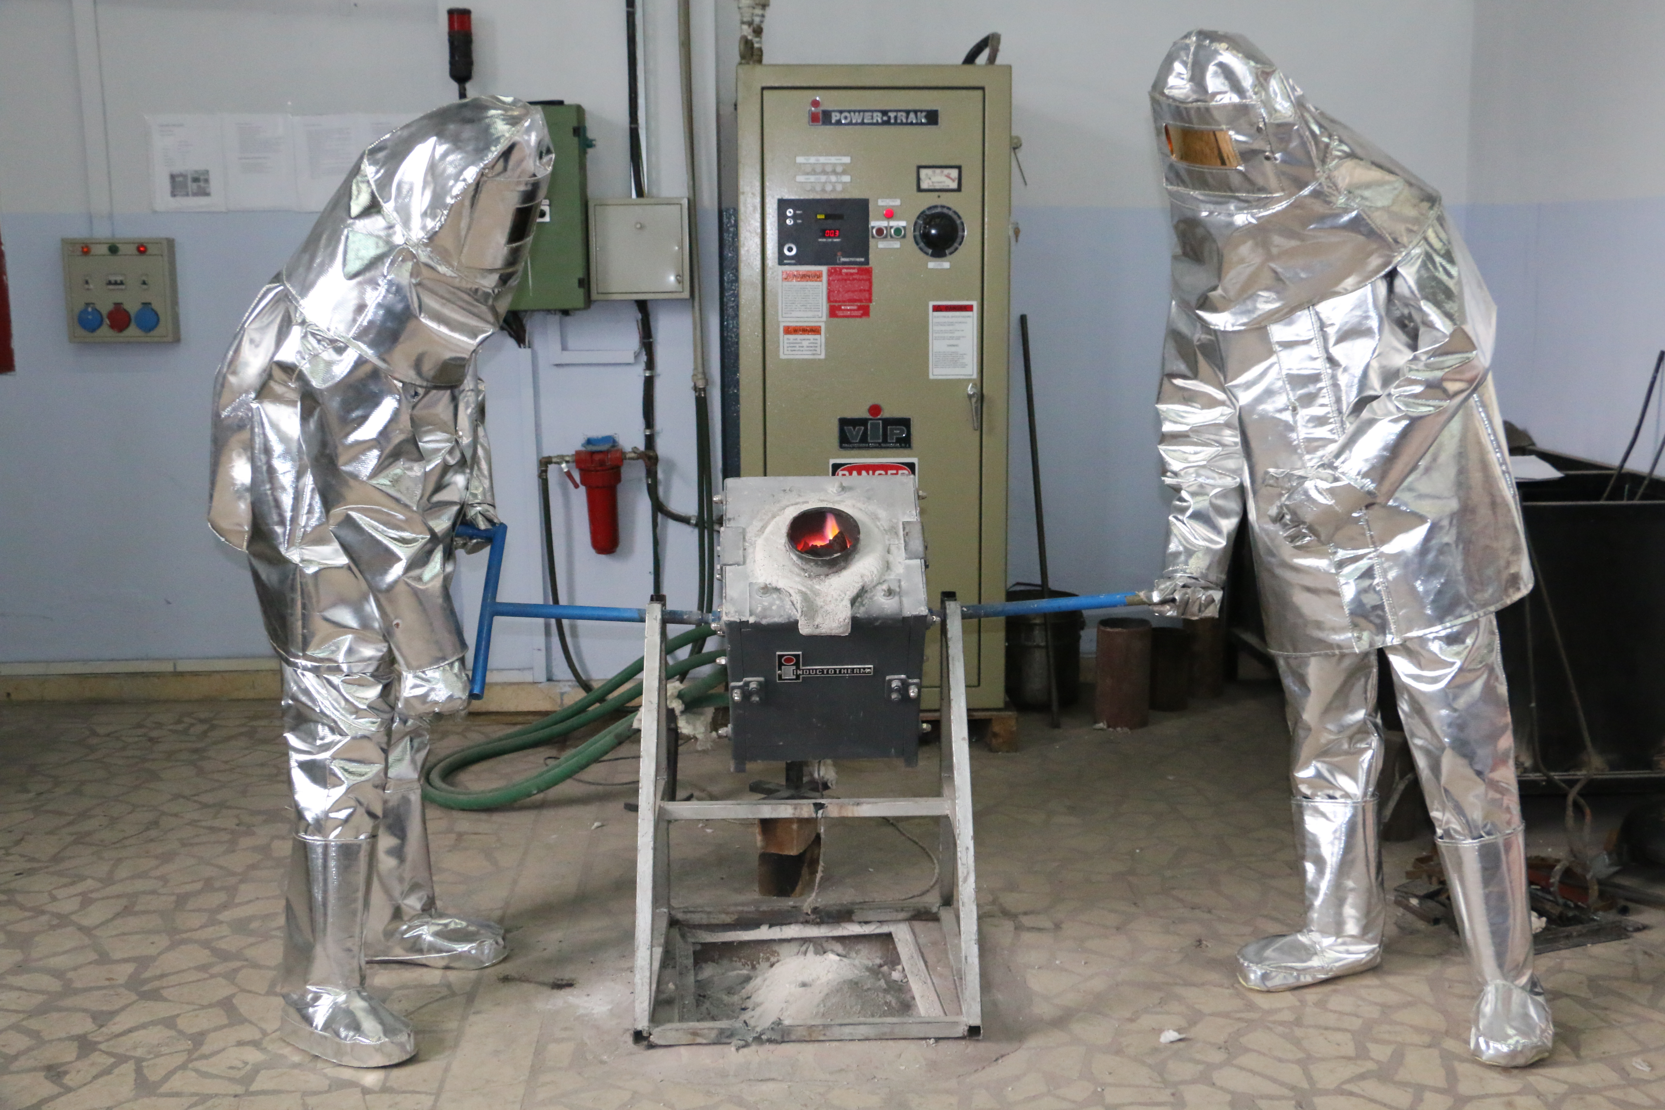
Üniversite Laboratuvar Alt Yapısı
Laplar

Slide 22
KBÜ AR-GE ve Sanayi İş Birliği
Karabük Üniversitesi kurulduğunda bu yana KARDEMİR, ASELSAN, SAVUNMA SANAYİ BAŞKANLIĞI, TCDD, ÇEVRE BAKANLIĞI ve Diğer kurum ve sanayi kuruluşlarıyla ülkemize örnek olabilecek çok sayıda üniversite-sanayi işbirliği projeleri gerçekleştirmektedir.
Tamamlanan ve/veya Devam Eden Sanayi Ortaklı AR-GE Projeleri:
TÜBİTAK KAMAG Destekli, TCDD ve KARDEMİR’le “TCDD İhtiyacı Mantarı Sertleştirilmiş Raylar (R350 HT) için Yerli Üretim Teknolojisinin Geliştirilmesi ve Üretimi ”​, Proje Bütçesi: 1.068.730 TL.
Çevre Bakanlığı Destekli “Metal Sektöründe Entegre Kirlilik Önleme ve Kontrolü Projesi ” Proje Bütçesi 2,970,000 TL.
ASELSAN ile birlikte ülkemizde ilk defa TFT ekran üretimi gerçekleştirmek için protokol imzalanmıştır.
SSB ile birlikte Katmanlı İmalat Teknolojileri konusunda da 5 çalışma grubundan birisi MAM ile birlikte üniversitemiz olmuştur.
TÜBİTAK TEYDEB Destekli KARDEMİR’le “Ray Profil Haddehanesi Tav Fırınında Yakıt Optimizasyonu Yapmak, Atık Isıdan Maksimum Yararlanmak Amacıyla Yeni Bir Reküperatör ile Ekonomizer Tasarımı ve Sisteme Entegrasyonunun Yapılması”​, Proje Bütçesi: 1.650.000 TL.
MAM, İTÜ ve Demir Döküm Kombi fabrikalılarıyla ortaklaşa yapılan 215M233 numaralı "Düzenli Ve Açık Gözenekli Geometride Metal Köpüklü Akış Kanalına Sahip Yüksek Performanslı Kompakt Isı Eşanjörü Tasarımı Ve Geliştirilmesi ” Proje Bütçesi: 2.349.944 TL

Slide 24
Karabük Üniversitesi Kalite Komisyonu Faaliyetleri

Slide 25
23/07/2015 tarihli ve 29423 sayılı Resmi Gazete’de yayımlanarak yürürlüğe giren “Yükseköğretim Kalite Güvencesi Yönetmeliği”nin 7. maddesine istinaden, Üniversitemiz Kalite Komisyonu Prof. Dr. Refik Polat Başkanlığı’nda kurulmuş ve 21 üyeden oluşmaktadır.

Slide 27
1) 23/07/2015 tarihli ve 29423 sayılı Resmi Gazetede yayımlanan “ Yükseköğretim Kalite Güvencesi Yönetmeliğinin” 7. maddesine istinaden Üniversitemiz Kalite Komisyonu 28/04/2016 tarihli senato kararı ile 21 kişiden oluşmuştur.
2) Aynı yönetmeliğin 10 uncu maddesine istinaden Üniversitemiz Kalite Komisyonu tarafından 2015 yılının değerlendirildiği ilk kurum iç değerlendirme raporumuz 30/06/2016 tarihinde hazırlanmıştır.
3) Yönetmeliğin 12 inci maddesine istinaden Üniversitemiz 2019 yılında dış değerlendirmeye açılacağını ilk iç değerlendirme raporunun hazırlık aşamasında Yükseköğretim Kalite Kuruluna bildirmiştir.
4) 23/11/2017 tarihli senato kararı ile Karabük Üniversitesi Kalite Güvencesi Yönergesi kabul edilmiş ve yürürlüğe girmiştir.
5) 28/04/2016 tarihinde alınan senato kararı ile belirlenen Kalite Komisyon Üyeleri Yönerge yayınlandıktan sonra 5 er li gruplar halinde toplam 15 kişiden oluşan çalışma grupları oluşturularak 2017 ve 2018 yılları için İç değerlendirme raporu hazırlamıştır.

Slide 28
6) Kalite Güvencesi Yönergesinin 4 üncü maddesine istinaden “Üniversite Kalite Komisyon çalışmalarına yardımcı olmak üzere personel sayısı 10’dan az olan birimlerde “Birim Kalite Temsilcisi”, 10’dan fazla olan birimlerde ise “Birim Kalite Komisyonu” adıyla alt komisyonlar oluşturulmuştur. Komisyon; birim öğretim elemanı, birim sekreteri, ve birim öğrenci temsilcisi ile birlikte en az 3 kişiden oluşmaktadır.
7) Öğrenci Memnuniyet anketi, öğretim elemanı değerlendirme anketi, personel memnuniyet anketlerinin düzenli bir şekilde yapılması, değerlendirilmesi ve sonuçlandırılması için komisyon oluşturulmuştur. Öğrenci anketine katılım sayısı 34.258 ve personel anketine ise 567 personel katılmıştır. Gidiniz
8) 04/04/2018 tarihinde 2017 yılı KİDR hazırlık süreci ve ilk kez uygulanacak web tabanlı sistem hakkında YÖK’ da yapılan toplantıya iki öğretim üyemiz katılmıştır.
9) Yükseköğretim Kurulu tarafından 2018 yılında gerçekleştirilecek olan dış değerlendirme kapsamında Üniversitemizden kişisel olarak başvuru yapan Prof.Dr. İdris KABALCI ve Dr.Öğretim Üyesi Bahar AŞÇI ‘nın başvuruları kabul edilmiş ve 12/09/2018 tarihinde Ankara'da düzenlenen eğitime katılmışlardır.

Slide 29
10) Üniversite Kalite Komisyonu tarafından 15/11/2017 tarihinde yapılan toplantıda alınan karar gereği, Sakarya Üniversitesi Öğretim Üyesi Tuğba CANVER KAHVECİ tarafından Üniversitemiz personeline yönelik Toplam Kalite Yönetimi ile ilgili bilincin oluşmasını sağlamak üzere 13/12/2017 tarihinde bir toplantı gerçekleştirilmiştir.
11) Yükseköğretim Kalite Kurulu Başkanlığı tarafından 28/11/2018 tarihinde Yükseköğretim Kurumlarında İç Kalite Güvence Sistemi ve Eğitim-Öğretimde Kalite Güvencesi konularını kapsayan toplantıya Prof.Dr.İbrahim KÜRTÜL, Dr.Öğretim Üyesi Suat ALTUN ve Strateji Geliştirme Daire Başkanı Kemal ÖZEKEN katılmışlardır.
12)Üniversitemiz, Yükseköğretim Kalite Kurulu tarafından İngilizce Hazırlık Okulları Dış Değerlendirme Programı 2018 yılı pilot çalışmasına dahil edilmiştir. 29/30 Kasım tarihlerinde Üniversitemize saha çalışmalarında bulunulmuştur.
13) Üniversitemizde uygulanması amacıyla üniversite web sayfasında öneri formu yayınlanmış ve aktif olarak kullanılmaktadır.

Slide 30
Komisyon Toplantılarında Alınan Bazı Kararlar
17/04/2017 tarihli Kalite Toplantısında Alınan Kararlar
Stratejik plan hazırlık çalışmalarında hedeflerin somut, ulaşılabilir, anlaşılabilir bir dilde olması
Anketlerin (Öğrenci Memnuniyet Anketi, Öğretim Elemanı Değerlendirme Anketi, Personel Memnuniyet Anketi) düzenli bir şekilde yapılması, değerlendirilmesi ve sonuçlandırılması
Oryantasyon çalışmalarının düzenli yapılıp yapılmadığı hakkında birimlerden sağlıklı bilgi alınması veya çalışmaların toplu bir şekilde konferans salonunda yapılması
Kalite çalışmalarını daha aktif hale getirmek ve kurulun rektör başkanlığında yılda 2 kez toplanması
Üniversitemizde Kalite yönetimi ile ilgili seminer vermek
Mezun takip sistemi daha aktif nasıl çalıştırılabilir konusu tartışıldı. Web sayfası sorumlusu atanması tavsiye edildi.
Öğrencilere psikolojik danışmanlık hizmetinin verilmesi için bir ofis açılması önerildi.

Slide 31
Mürettebat farklı yönlere kürek çekiyorsa, kaptanın limanı görmesi hiçbir ise yaramaz. John Q. Adams
.

Slide 32
TEŞEKKÜRLER
www.karabuk.edu.tr
Tel: +4440478
Fax: +903704187880
iletişim@karabuk.edu.tr

